Slide 1
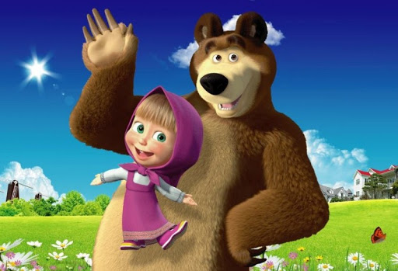
Штампана слова латинице
D d, Dž dž, Đ đ

Slide 2
Данас ћемо ти помоћи да научиш штампана слова латинице:
D d, Dž dž, Đ đ

Slide 3
Кренимо!

Slide 4
ЋИРИЛИЦА
Д д, Џ џ, Ђ ђ
D d, Dž dž, Đ đ
ЛАТИНИЦА

Slide 5
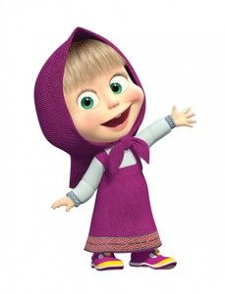
Слово Д
Пажљиво гледај како се пише слово Д латинице.

Slide 6
Слово Џ
Пажљиво гледај како се пише слово Џ латинице.

Slide 7
Слово Ђ
Пажљиво гледај како се пише словo Ђ латинице.

Slide 8
Хајде сада да испишемо ова слова прстом по ваздуху.
Dž dž
Đ đ
D d

Slide 9
Отвори свеску и запиши слова:
D d
Dž dž
Đ đ

Slide 10
Прочитаћемо сљедеће ријечи да бисмо уочили гдје се то налазе наша научена слова:
Đorđe, odžak, đak, džak, Dragan, bunda, Nađa, medo, pidžama...

Slide 11
За домаћи задатак напиши штампаним словима латинице три реченице које почињу сљедећим ријечима:
Drvo...
Džemper...
Đurđevak...

Slide 12
Дошли смо до краја.
Поздрав, вриједни другари!

